Slide 1
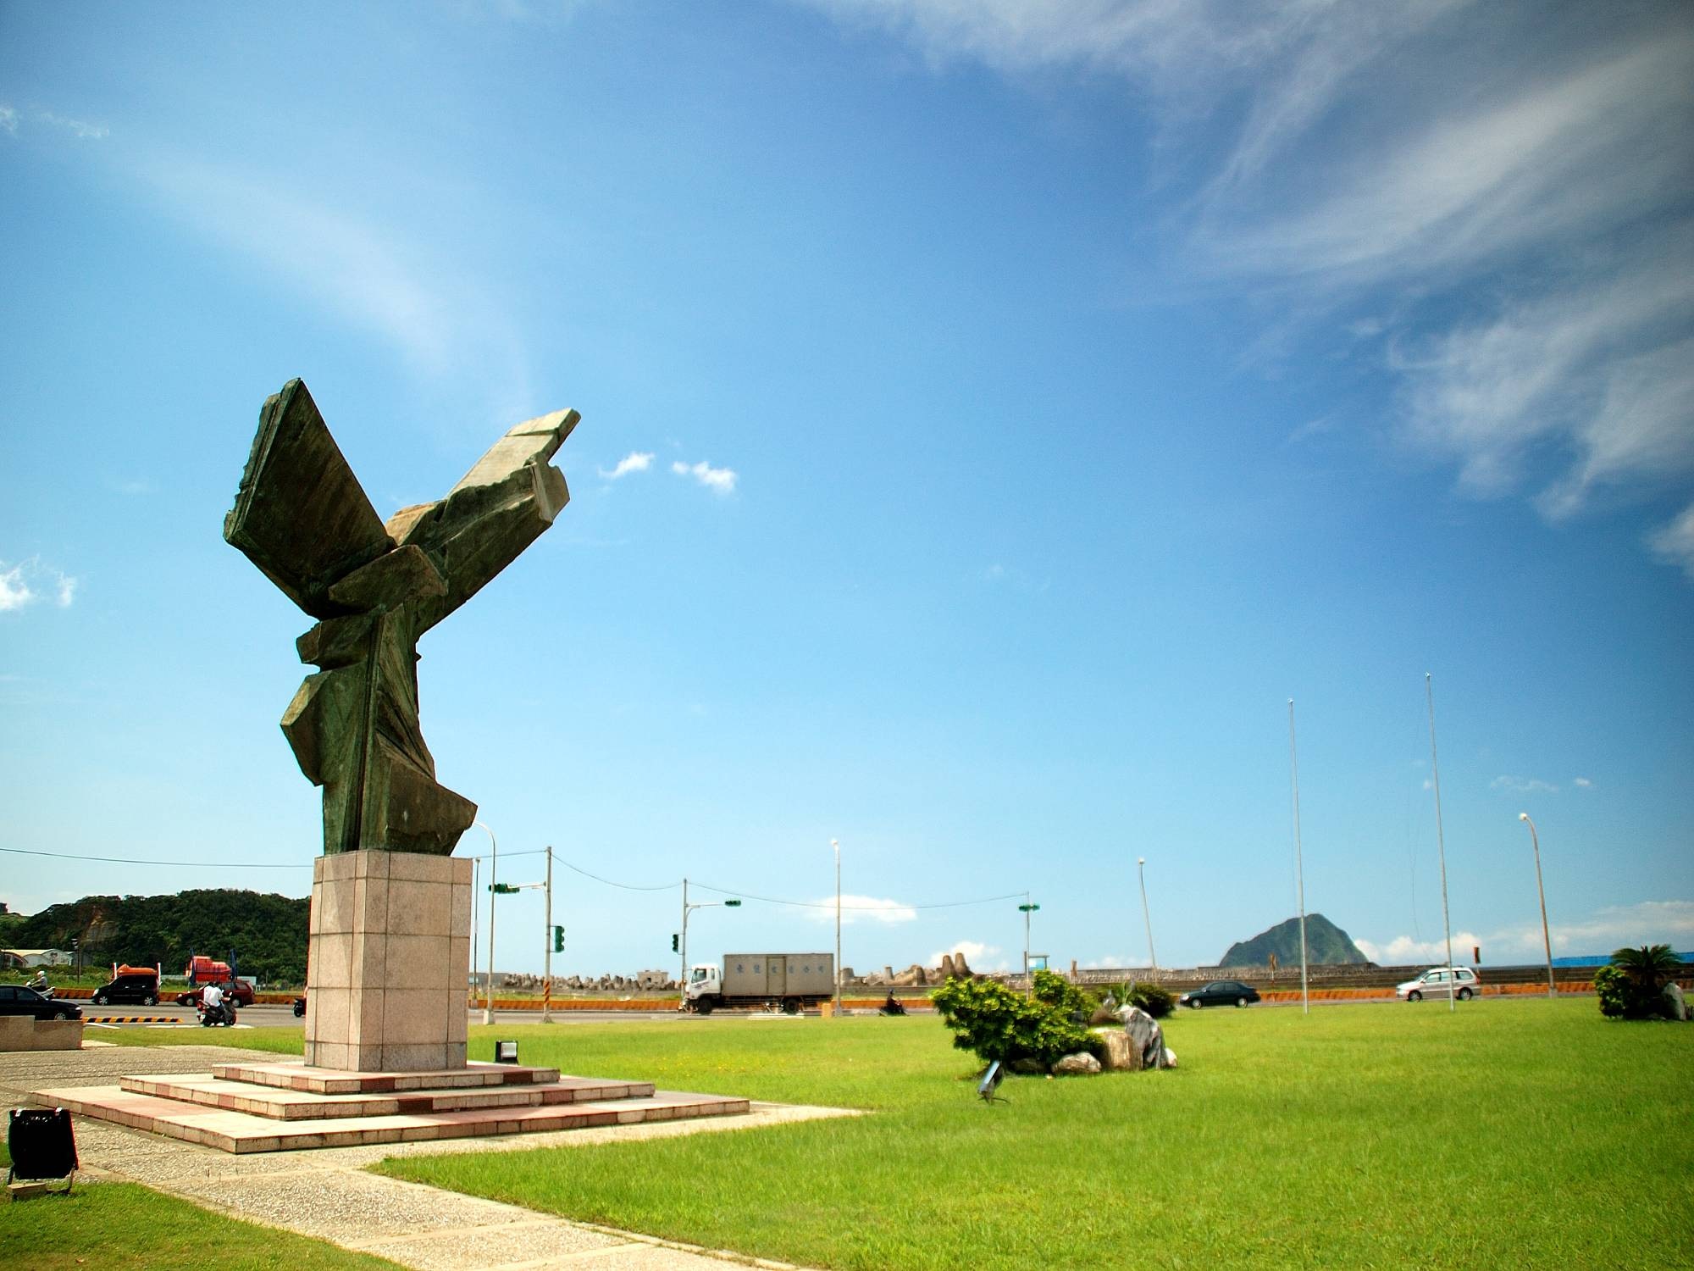
National Taiwan Ocean University
國立臺灣海洋大學
資訊工程學系簡介
-輔助說明
臺海大資工

Slide 2

Agenda-海大資工系
1
海大資工入學管道
審請資料準備指引大公開
2
3
相關科系比較
4
人工智慧補充說明
5
影片播放

Slide 3
海大資工入學管道

Slide 4
海大資工入學管道(依簡章公告為準)
招生管道 | 第一階段 | 第二階段 | 備註
特殊選才 (一般組及資安組) | 書面審查 | 面試 (依書面審查成績，擇優參加面試) | 1.免學測成績 2.參加國際性或全國性資訊(程式)競賽獲佳作以上者 3.參加國際性或全國性資安領域競賽獲佳作以上者 4.具資訊(程式)才能或獨特潛力，並可提供佐證資料者(如：APCS檢測或CPE檢測)
繁星推薦 | 學測成績 英文均標 數學A前標 自然均標 | 無
申請入學 | (一般生)學測成績 英文均標、數學A均標、自然均標 | 1.學測成績50% (英文數學A自然) 2.審查資料20% 3.面試30%
 | APCS組 (一)程式設計觀念題3級 程式設計實作題3級 (二)學測英文均標、數學A均標 | 1.學測成績50% (英文、數學) 2.審查資料20% 3.面試30% | 請提供線上解題系統(Online Judge,OJ)及程式成績證明等
 | 資安組(新增) 學測英文均標、數學A均標 | 1.學測成績40% (英文、數學) 2.審查資料30% 3.面試30% | 請提供科學、數理、資安獲獎紀錄(如資安技能金盾獎、GiCS資安女婕思、榮耀資戰)
考試分發 | 國文、英文、數學甲、物理 | 無
p.4

Slide 5
申請資料準備指引大公開

Slide 6
海大資工書審資料準備指引(請以113年2月底公告為準)
展現能力 | 審查重點 | 準備指引
數理及資訊科技學習能力 | 高中學習期間，在數理、資訊科技課程學習具有潛力且具備銜接資工基本知識之能力。 | 考生可於修課紀錄(成績)以及課程學習成果中展現。
多元科技探索與團隊合作能力 | 學生對外之表現： 一、在多元表現上，具備團隊合作之經驗，可承擔任務並透過溝通完成任務。 二、參與之活動及綜整心得可看出對資工具備高度興趣及潛力。 | 考生可於多元表現(如：高中資訊課程成果、競賽、社團、多元表現綜整心得)中展現。
自我生涯規劃能力 | 學生對內之反思能力： 一、學習歷程自述中，可清楚論述學習之反思及報考動機，論述內容組織完整、邏輯清晰且具有具體事證。 二、學習歷程自述中之未來生涯規劃，條理層次適當，可呼應學習反思及連結資工未來發展。 | 考生可於學習歷程自述(如：高中學習歷程反思、就讀動機、未來學習計畫與生涯規劃)中展現。
p.6

Slide 7

海大資工就是要你!!
海大資工想要甚麼樣的學生???
具備邏輯思維，勇於面對未來，且能團隊合作。 以下條件都屬有利條件，可以擇優呈現，無須全部具備。
在學成績優秀(尤其是數學)
資訊科技領域課程(展現對資工的高度興趣)
參與資訊相關競賽
良好的溝通能力
不怕挫折的耐心
關心時事趨勢

Slide 8
海大資工系入學管道條件(以公告簡章為準)
招生管道 | 第一階段 | 第二階段 | 標準
個人申請 (112學年度) | 學測成績 英文均標 數學A均標 自然均標 | 學測成績50% (英文數學A自然) 審查資料20% 面試30% | 平均單科級分10.67~13.67級分 (112學年度通過第一階段標準)
 | APCS組 程式設計觀念題3級程式設計實作題3級 學測英文均標、數學A均標 | 學測成績50% (英文、數學A) 審查資料20% 面試30% | 平均單科級分9~11.5級分 (112學年度通過第一階段標準)
繁星推薦 (112學年度) | 學測成績 英文均標 數學A前標 自然均標 | 無 | 平均單科級分8.67~11.67級分
考試分發 (112學年度) | 國文*1.0 英文*1.0 數學甲*1.0 物理*1.0 | 無 | 總級分平均 168.95級分
p.8

Slide 9
相關科系比較

Slide 10
資工系與資管系的差異
比較項目 | 資管系(一類組) | 資工系(二類組)
學測採計 | 多數國文、英文、社會 | 多數英文、數甲、自然
核心能力 | 問題分析、溝通技巧 | 解決機器的問題
必修課程 | 經濟學、管理學、基礎程式設計、統計學、資料庫管理等 | 普通物理、離散數學、程式設計、資料結構、演算法、數位邏輯等
隸屬學院 | 管理學院 | 理工(電資)學院
人格特質 | 喜歡與人溝通，擅長解決問題 | 喜歡跟機器溝通多於和人溝通，喜歡自己動手做
出路差異 | 偏重系統應用，進入各行各業扮演資訊專案管理及應用的溝通角色 | 主要的開發系統者，透過程式語言開發以解決問題，是重要技術人員
舉例說明 | 公司中的資訊管理部門，負責系統維運，回報問題給工程師，非主要解決問題者。 | 主要是在資訊系統開發部門，例如「程式設計師」、「軟體工程師」、「系統工程師」、「韌體工程師」等
p.10

Slide 11
本校各學院系所
學群 | 學院 | 學系
第一類 | 海洋法律與政策學院 | 海洋觀光管理學士學位學程（系）
 |  | 海洋法政學士學位學程（系）*
 | 人文社會科學院 | 海洋文創設計產業學士學位學程(系)
 | 海運暨管理學院 | 航運管理學系
 |  | 運輸科學系A組
第二類 |  | 運輸科學系B組
 |  | 商船學系
 |  | 輪機工程學系(能源應用組)
 |  | 輪機工程學系(動力工程組)
 | 工學院 | 系統工程暨造船學系
 |  | 河海工程學系
 |  | 機械與機電工程學系
 | 電機資訊學院 | 電機工程學系
 |  | 資訊工程學系
 |  | 通訊與導航工程學系
 |  | 光電與材料科技學士學位學程（系）*
 | 海洋科技與資訊學院 | 海洋環境資訊系
第三類 |  | 環境生物與漁業科學學系
 | 生命科學院 | 食品科學系食品科學組
 |  | 食品科學系生物科技組
 |  | 水產養殖學系
 |  | 生命科學暨生物科技學系

Slide 12
電資學院科系概念圖
高階
(軟體)
人
資工
通訊與導航
電機
光電與材料
自然界
低階
(硬體)
p.12

Slide 13
電資學院科系比較表
資工 | 電機 | 光電與材料 | 通訊與導航系
高階(偏軟體) | 低階(偏硬體) | 低階(偏硬體) | 資工+電機(偏應用)
近使用者介面 | 開發及組合元件、電路、訊號 | 針對單一零件作設計 | 射頻、通訊網路、定位等
統合各原件，針對使用者需求作變化 | 開發實體並整合實體 | 單一元件精益求精 | 利用網路通訊連結系統並加以應用
應用範圍較廣、舉凡科技業、軟體業、銀行業、傳產業等都需要資工人才 | 應用範圍較中，應用於科技業、IC設計、半導體設計等 | 應用範圍較集中 | 應用範圍集中
p.13

Slide 14
電資學院科系比較表
資工 | 電機 | 光電與材料 | 通訊與導航系
賦予電腦思考能力 | 產生實體電腦 | 開發單一IC | 不同系統之連結
邏輯強的學生適合 | 物理、化學強的學生適合 | 物理強、微積分以及喜歡原理推導的學生適合 | 重視數學、工程數學
資工出路廣 科技產業，如IC設計產業、通訊產業、半導體產業、網路產業、電腦遊戲產業、數位內容產業、手機產業、資訊家電產業…等，軟體設計工程師、IC測試工程師、IC設計工程師、網路管理工程師、系統分析師、系統整合工程師、資訊安全工程師、網頁設計師、動畫工程師、資料庫工程師、韌體工程師等工作。 | 未來出路：從事硬體相關工作，如半導體工程師、電子工程師、製程工程師、或是 IC 封裝工程師 | 未來出路：半導體晶圓製造廠、面板廠 | 未來出路：通訊電信、半導體製造業、光電、消費性電子、電腦系統整合等產業

Slide 15
相似學校資工系比較

Slide 16


相似學校資工系比較
比較項目 | 臺海大資工 | 臺北大學資工 | 北科大資工
校方整體重點方向 | 著重於理工科系 (理工科系資源較多) | 著重於法商科系 | 著重於技職體系
師資 | 專任教師27人 (可教授資工各領域課程) | 專任教師12人 | 專任教師17人
課程領域 | 計算機系統、軟體、智慧科技(AI)、資訊安全 (結合時勢所趨) | 資訊理論、計算機系統、多媒體網路 | 軟硬體系統、語言數學暨演算
研究實驗室 | 24間 (橫跨資工各領域) | 11間 | 17間
2022-2023年學生競賽得獎 | 48件 (包含國內外資訊競賽) | 22件 | 3件
Notes:
其他兩間學生競賽得獎，資料來源由該系網頁之榮譽事蹟而來。

Slide 17
人工智慧補充說明

Slide 18
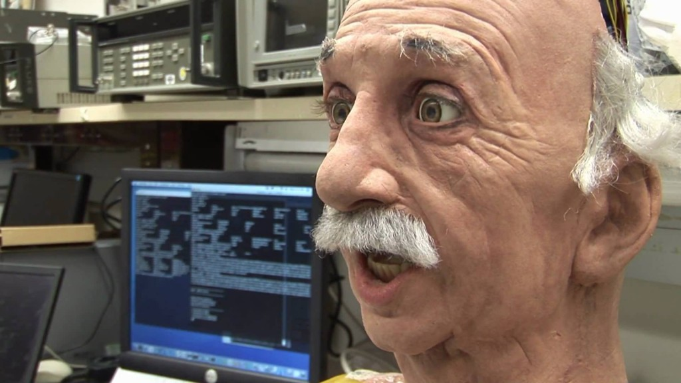
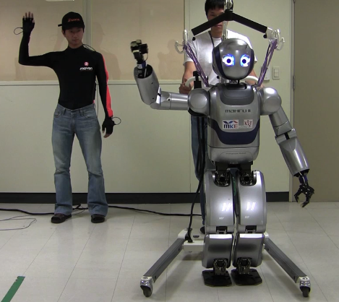
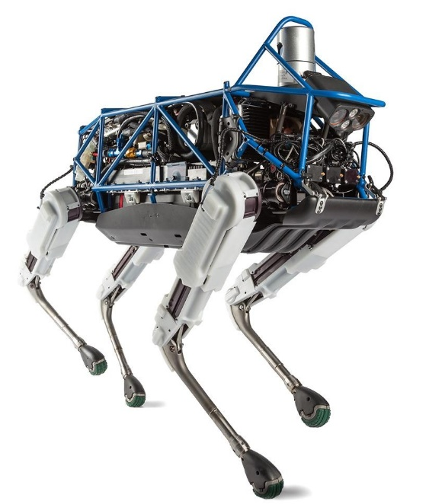
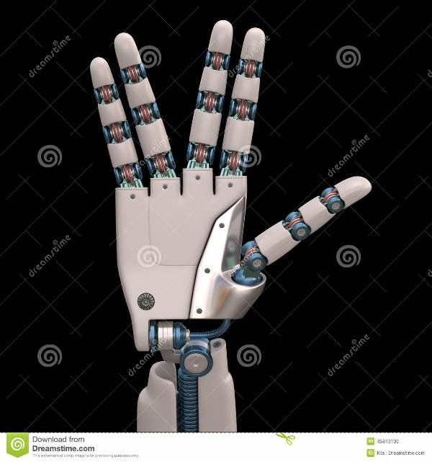
機器人
資訊工程學系
機器人的四肢運動
仿照人類運動、平衡、小肌肉微細動作等等
範例
仿生機器人、智慧人工義肢

Slide 19
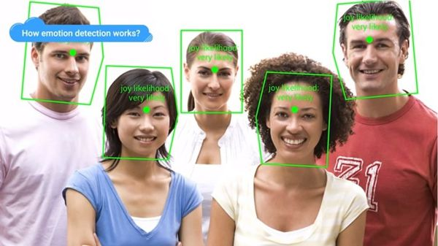
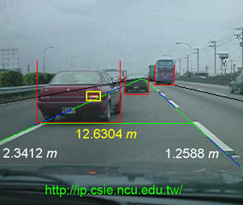
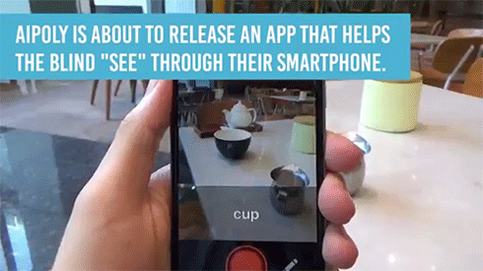
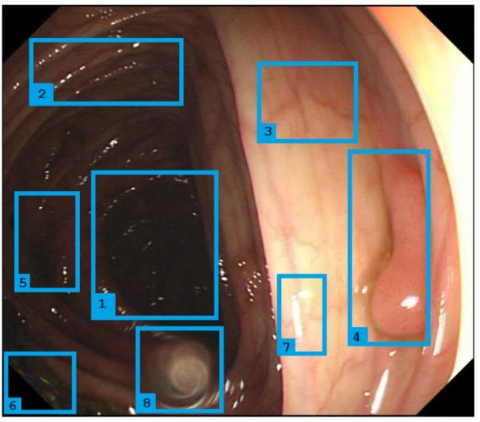
電腦視覺
資訊工程學系
機器人的視覺中樞
能理解靜止或動態畫面的內容
應用：人臉表情辨識、車用影像辨識、 醫學影像辨識

Slide 20
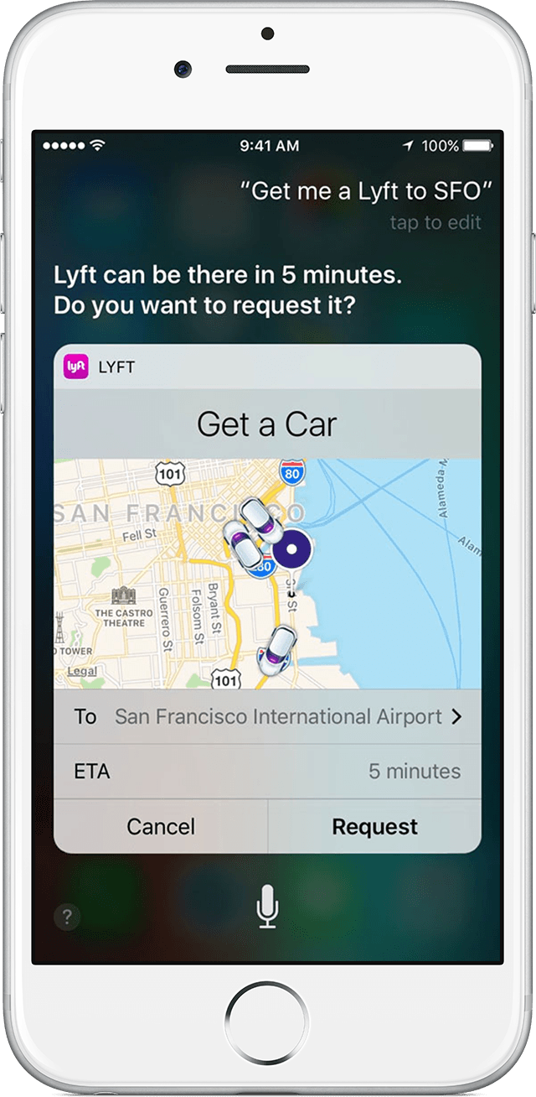
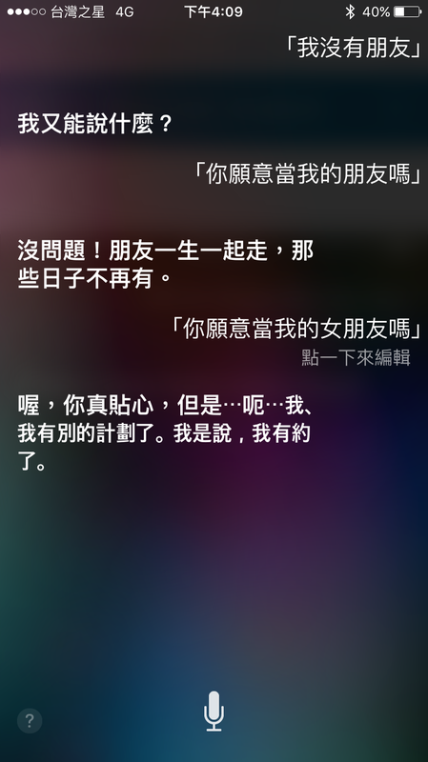

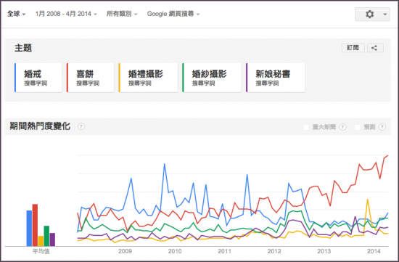
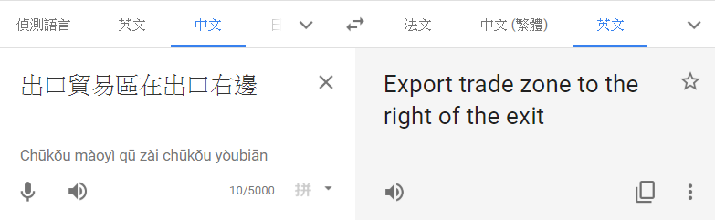
自然語言處理
資訊工程學系
機器人的語言中樞
能理解人類語言、與人類溝通
能以語言文字進行思考、推理
應用：搜尋引擎、翻譯、聊天機器人、 輿情分析、人機界面

Slide 21
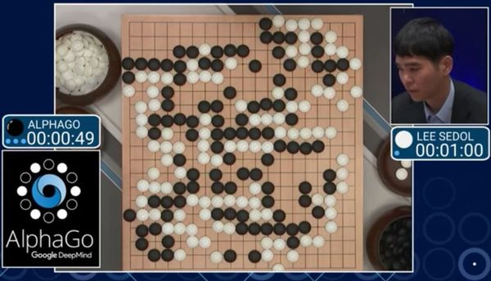
電腦對局遊戲
資訊工程學系
對奕遊戲 (adversary game)，包括
圍棋、象棋這類資訊公開的對戰
橋牌這類 資訊不透明的對戰
大富翁這類帶有 機率因素的遊戲

Slide 22


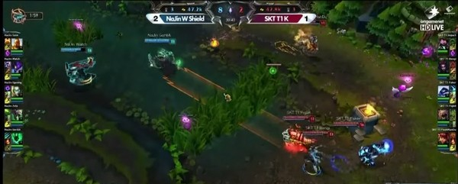
更多人工智慧領域
結合多媒體的智慧型系統
機器學習 (類神經網路…)
智慧型代理人、專家系統
大數據、資料探勘
最佳化問題與應用

Slide 23
影片播放

Slide 24
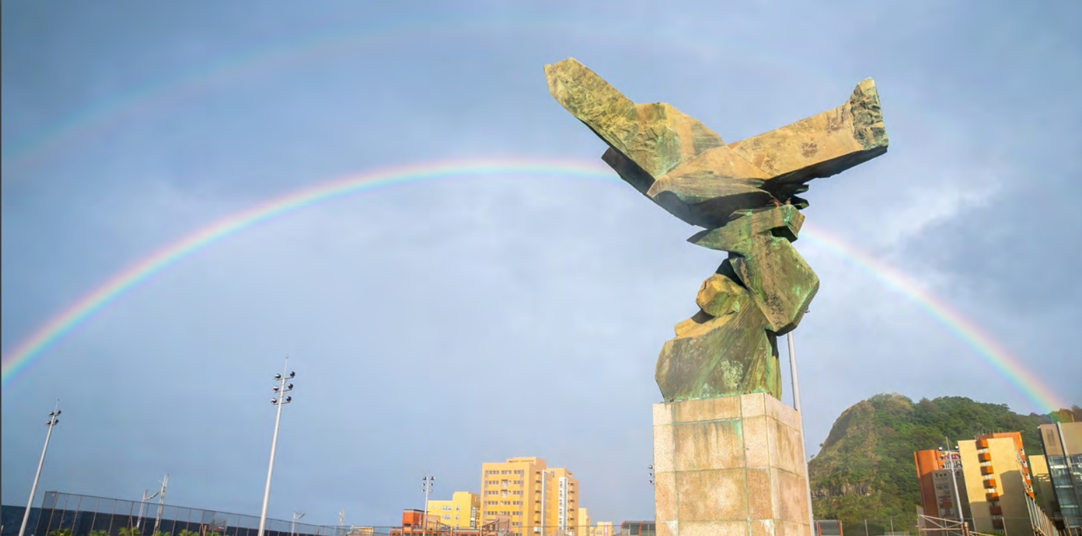
影片播放
印象海大 影片播放： https://youtu.be/kKV8Tai9Hu8
海大資工介紹影片：
https://www.youtube.com/watch?v=2nBjl-q3JvU

